Slide 1
Тема:
Исследование и разработка фото и рентгеночувствительных СБИС и методов их проектирования

Slide 2
Актуальность:
Фото и рентгеночувствительные БИС широко используются в различных фотонных системах. Проектирование фоточувствительной БИС с заданными характеристиками:
разрешающая способность
отношение сигнал/шум
динамический диапазон
спектральная фото и рентгеночувствительность
является актуальной задачей для развития отечественной элементной базы.

Slide 3
Задачи:
Разработка новых элементов с повышенной фото и рентгеночувствительностью, методов и ПО для их проектирования.
создание новых структур (многослойных структур, КМДП-ФД с расширенными функциональными возможностями)
разработка математических моделей многослойных структур и КМДП-ФД
создание блоков оптимизации КМДП-ФД и моделирования рентгеночувствительности в систему моделирования
Цель диссертации:

Slide 4
Электрическая схема ячейки CMOS APS
Основной задачей оптимизации является максимизация фактора заполнения и, как следствие, фоточувствительности
Photodiode

Slide 5
Математическая модель CMOS APS ячейки
Созданы модели для следующих характеристик CMOS-прибора:
Время восстановления
Время считывания
Отношение сигнал-шум
Функции передачи модуляции
Фактор заполнения
Зарядовая емкость
Фоточувствительность

Slide 6
Время восстановления

Slide 7
Время считывания

Slide 8
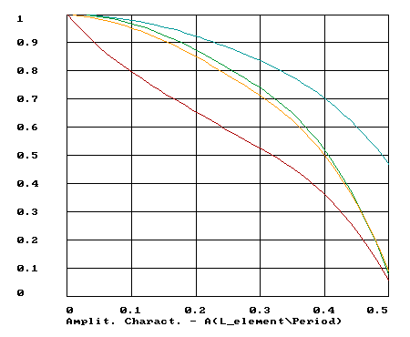
Функция передачи модуляции
L = 8 m
A_{PH} = 3x7 m²
● = 0,8 m
● = 0,65 m
● = 0,55 m
● = 0,4 m
L/2L_{X}
ФПМ
Photodiode

Slide 9
Многослойный рентгеночувствительный ПЗС
Коэффициент затухания
Степень затухания
Квантовая эффективность
Квантовый выход
Фоточувствительность
Фотоэлектрические характеристики:

Slide 10
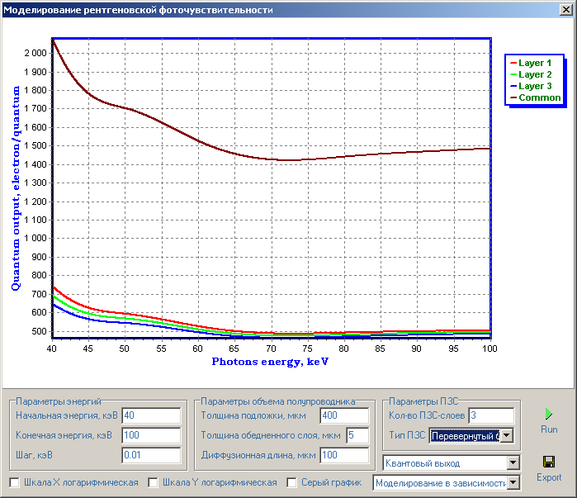
Программа моделирования фотоэлектрических характеристик для рентгеночувствительного ПЗС

Slide 11
Публикации
Kostyukov E.V., Pugachev A.A., Skrylev P.A., "Design and Mixed Modeling of PhCCD with Vertical Antiblooming Structure", In Lasers for science, technique, and medicine, Proc. SPIE, 2001.
Pugachev A.A., Skrylev P.A, Shilin V.A., "Simulation system to design photosensitive CCDs", In Lasers for science, technique, and medicine, Proc. SPIE, 2001.
Пугачев А.А., Скрылёв П.А., Шилин В.А., "Двумерное моделирование КМДП-фотодиодной ячейки", 3-я научно-техническая конференция "Микро и наноэлектроника", 2001.
П.А. Скрылёв, В.А. Шилин, "Фотоприемные БИС на ПЗС и КМДП-фотодиодных ячейках", Современное телевидение'2002, Москва.
Рахубовский А.А, Скрылёв П.А., Шилин В.А, “Методология оптимального проектирования фотодиодных КМДП-ячеек" XII Научно-техническая конференция "Пути развития телевизионных фотоэлектронных приборов и устройств на их основе", С.-Петербург, 27-29 июня 2001 г.
V.A. Shilin, P.A. Skrylev, A.L. Stempkovsky, "Analytical models of CMOS APS", Proc. SPIE, 2002.
E.V. Kostyukov, A.A. Pugachev, V.A. Shilin, A.S. Skrylev, P.A. Skrylev, "Design and Mixed Modeling of PhCCD with Vertical Antiblooming Structure", Proc. SPIE, 2002.
A.S. Skrylev, P.A. Skrylev, V.A. Shilin, "Multilayer X-ray sensitive CCDs", Proc. SPIE, 2002.

